Slide 1
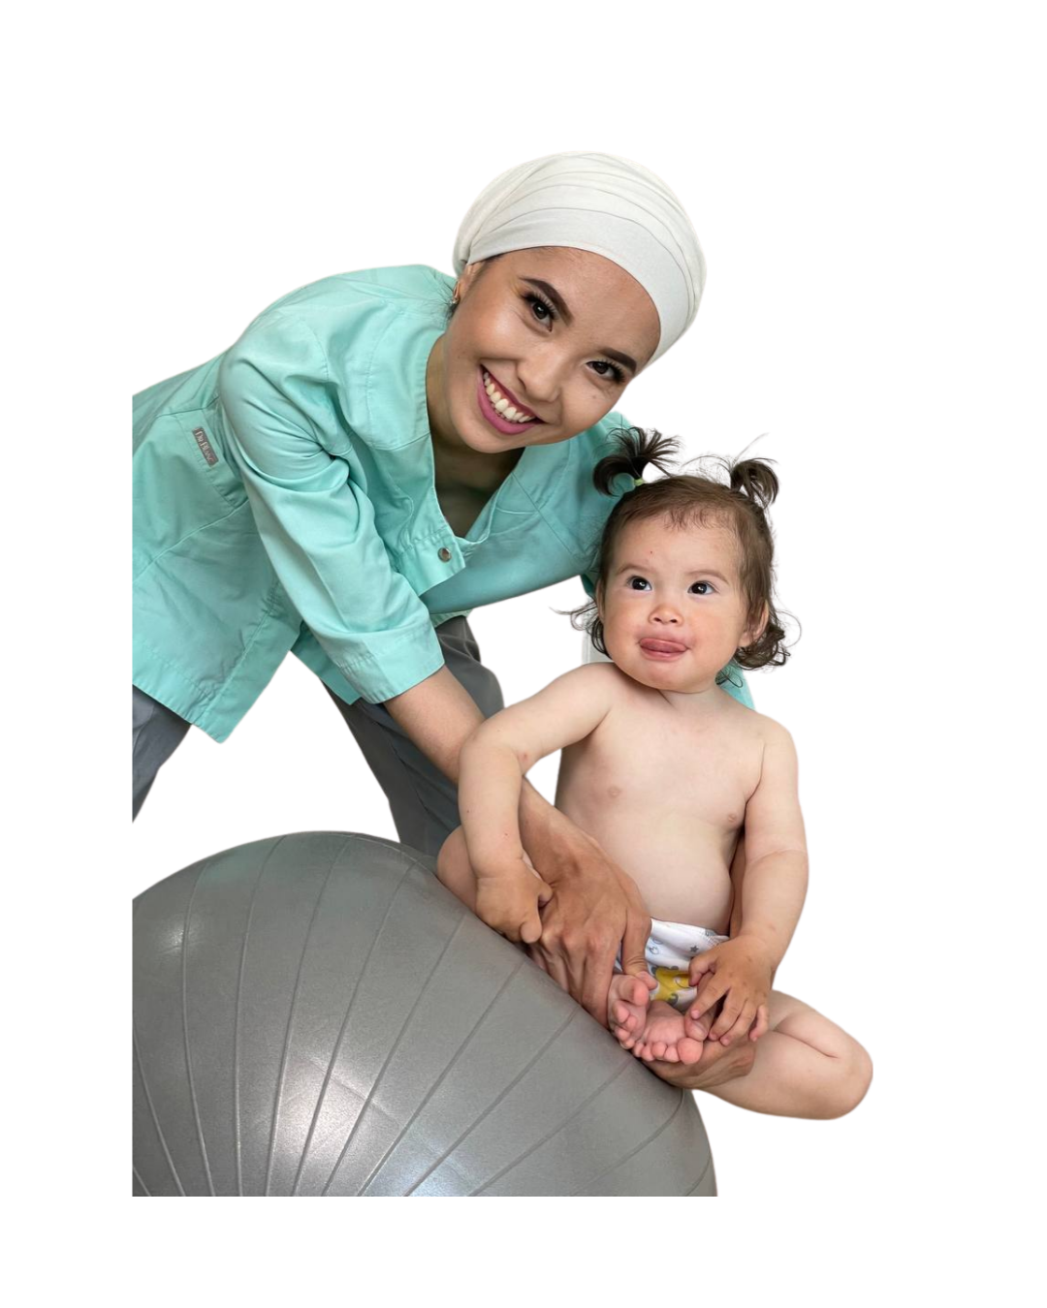
Мөлдір Аманқызынан
Бала күтімі жайында
гайд

Slide 2
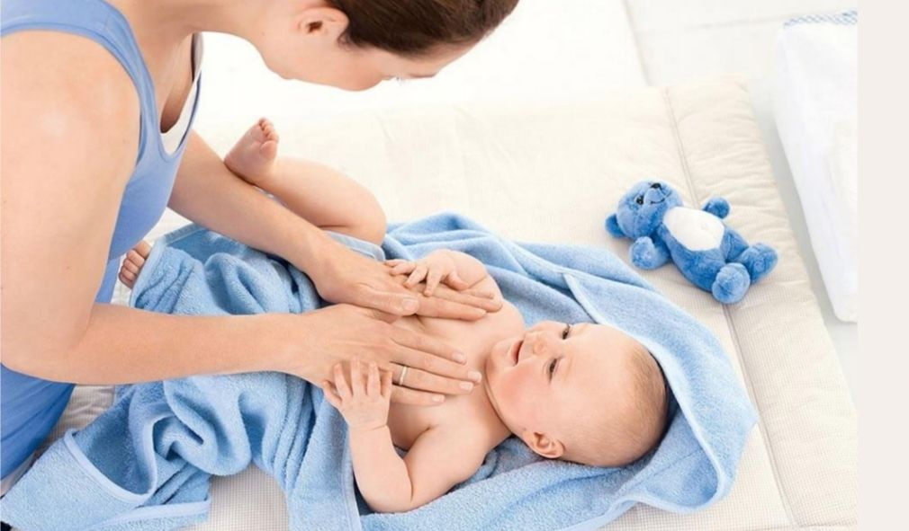
Бала туылғаннан кейінгі оған ең маңыздысы тыныш ұйқы, таза құрғақ жөргек және тамағы тоқ болуы, сонымен қатар сіздің есепсіз махаббатыңызға бөлену.
Ал, сіз үшін бала күтімі алғашқы айларында қиындық тудыруы мүмкін. Сол себепті мен сіздерге арнайы гайд дайндап қойдым. Гайдта бала қалай күтім жасау керек толықтай кірістіруге тырыстым, сіздің қажетіңізге жарайды деп үміттенемін.
Алғашқы айындағы күтімнің маңызды ережесі
- Баланы қолға аларда міндетті түрде қолыңыздың таза екеніне көз жеткізіңіз, және де бұл правиланы үйдегі баламен конактқа түсетін әрбір жаннан талап етіңіз.
- Баланы қолға аларда және жатқызарда міндетті түрде басынан демеңіз
- Баланы мүлдем сілкімеңіз, бұл өз кезегінде баладағы миына қан құйылуды тудыруы мүмкін.
Бала күтіміне жөргек ауыстыру, емізу, киім ауыстыру,кіндік жарасын қадағалау, шомылдыру, тырнағын алу, жуындыру, ұйықтату және таза ауада серуендеу жатады.

Slide 3
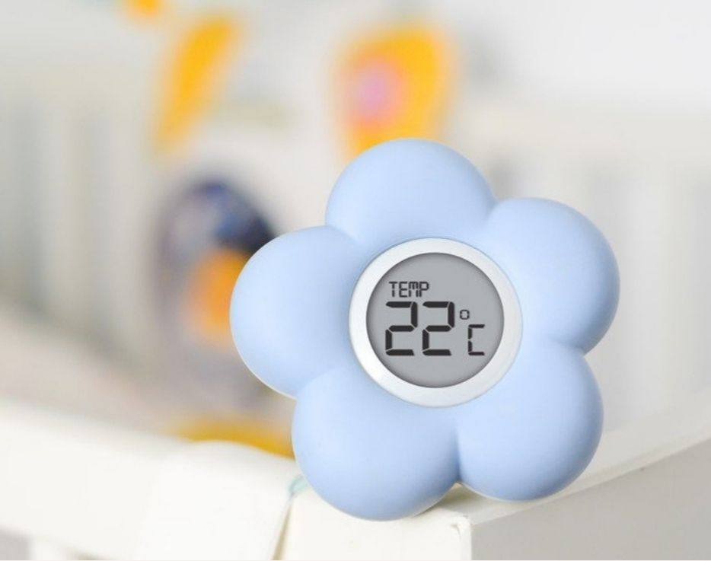
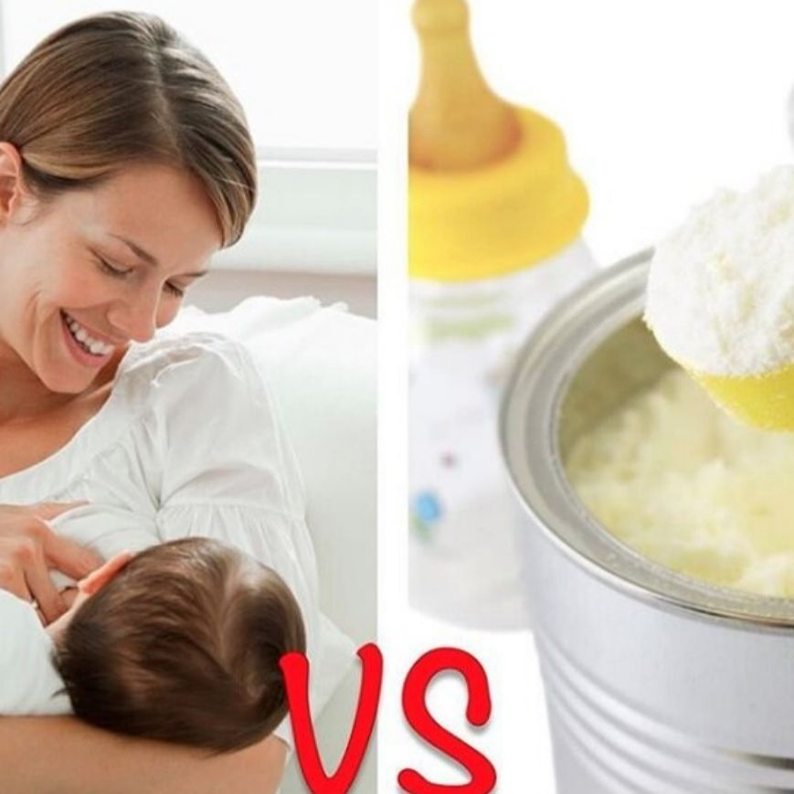
Бөлме температурасы
Ең маңызды нәрсе ол бөлме температурасы. Себебі балада әлі де терморегуляция толық дамып бітпеді, сол себепті ол ыстық пен суықты біз секілді сезбеуі мүмкін.
Ең оптималды температура бөлме үшін 20-22градус.
Оның қзінде баланың жатын орны тікелей күн түсетін жерде тұрмауы керек.
Бөлмені күніне 3-4рет желдетіп, үнемі тазартып отыру керек, бірақ желдеткен кезде баланы желдің өтінде қалдырмағаныңыз абзал.
Баланы емізу
Бұрын баланы қатал түрде уақытпен емізетін, ал қазір тек баланың қажеттілігіне қарай емізу қолға алынды.

Slide 4
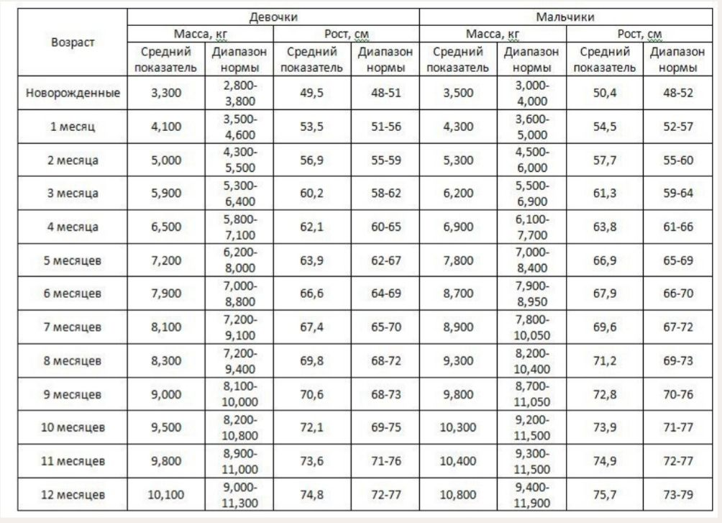
Баланы қандай жиілікпен емізу керек.
Баланың аш екенін оңай түсінуге болады, жылайды іздейді ол сізге сіз түсіне алатындай белгілер береді. Сонда емізу уақыты 10-15 мин, ему жиілігі 2-3 сағат болғаны дұрыс. Дегенмен де бұлардың бәрі индивидуально болады.
Төменде баланың дамуы жайында кестені қарасаңыз болады, сол арқылы сәбиіңіздің қалыпты не қалыпты емес екенін оңай біле аласыз.

Slide 5

Баланың астын жуу
Баланың жөргегін регулярно ауыстырып тұруды ұмытпаңыз және ауыстыру барысында баланы жуындырған жақсы. Және баланы жуындырғанда сабын секілді дүниелерді қолданбауыңызды сұраймын, тіпті ол балаларға арналған сусабын не арнайы сабын болса да.
Есте сақтаңыз! Балаңызды құлап қалу қаупі бар жерде
ешқашан жалғыз қалдырмаңыз.
Баланы жуындыруға арналған судың температурасы шамаман 36 градус болуы тиіс және де жуындыру үшін ағынды суды қолданыңыз. Сонымен қатар гигиеналық салфеткаларды дәл баланың көтенін тазалау үшін алғашқы айларда пайдаланбағаныңызды сұраймын.

Slide 6
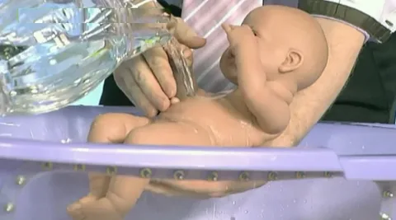
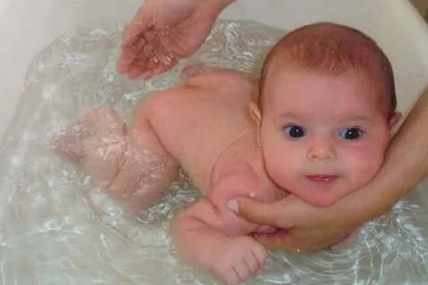
Қыз бен ұлды екі түрлі подмывать етеміз.
Қызды білегіңізде арқасымен жатқызып алдынан ағынды сумен жуасыз, су өз кезегінде анусқа қарай ағады, сонда артық инфекция түсірмейсіз.
Екінші қолмен бөкселер мен жыныс мүшесі аймағын мұқият жуып, барлық кірді сабынмен тазарту керек, бірақ жыныс мүшелеріне кіргізуге болмайды. Тағы шап қатпарлары мен жамбас аймағын жақсылап шайыңыз.
Ал ұлды білегіңізге ішімен жатқызып жуа бересіз.
Екінші қолмен жамбас, жыныс мүшесі, машонкасын ағынды сумен мұқият жуыңыз. Бірақ жыныс мүшесінің басын ашуға болмайды, тек сыртынан жуу керек.

Slide 7
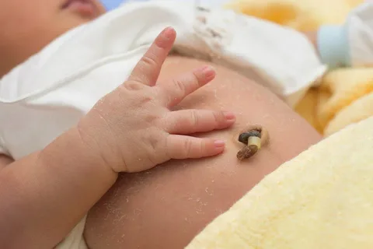
Кіндікке күтім жасау
Бұрынғы түсінік бойынша кіндікті спиртпен, зеленкамен немесе сутегі асқын тотығымен тазалап отыратын. Ал, қазір кіндік өзі түскенше тиіспейді.
Неге кіндікке ешнәрсе жағудың қажеті жоқ?
Себебі кіндікке бірдеме жағып емдегеннен гөрі құрғақ күтім жасаса тезірек жазылады. Ең бастысы кіндік жарасын таза және құрғақ ұстау керек.
Ал, дезинфекция жасайтын кез келген затты тек екіншілік инфекция қосылғанда ғана қолданамыз.

Slide 8
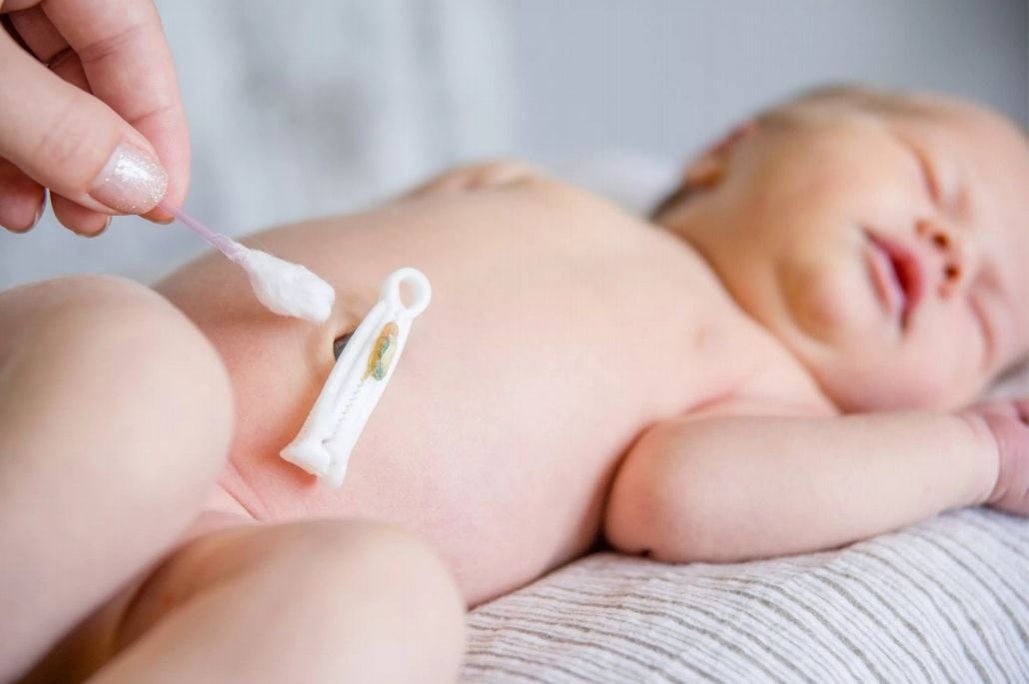
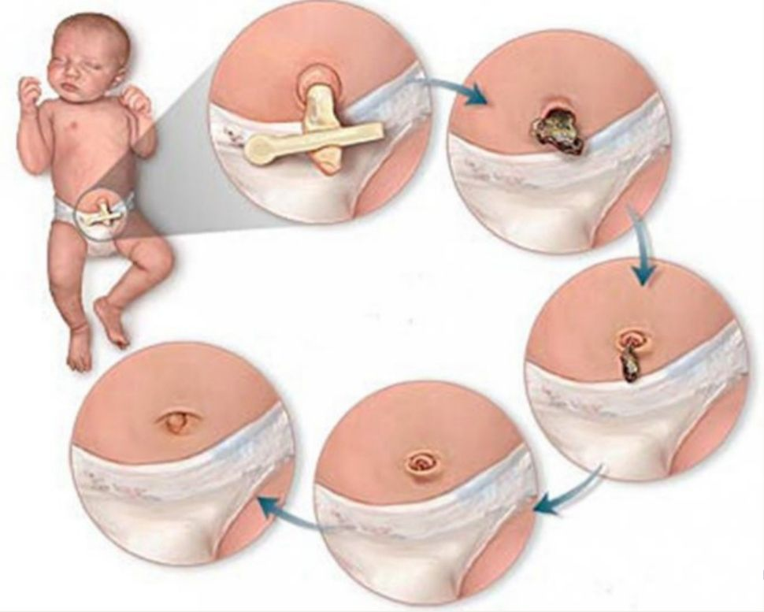
Кіндікке қалай күтім жасаймыз?
Ең алдымен кіндікке жақындамас бұрын қолыңызды жақсылап жуыңыз.
Кіндіктің таза және құрғақ болуын қадағалаңыз, ешқандай мазь, крем жақпаңыз.
Кіндік байламы ашық ауа кіретіндей болып тұруы керек немесе құрғақ жұқа матамен жабулы болуы керек.
Баланы кіндік түскенге дейін шомылдыруға болады, тек әрбір шомылдырғаннан кейін кіндікті құрғатып кептіріп отыруды ұмытпаңыз.
Әдетте кіндік 2-5күн ішінде түседі. Дегенмен кейбір балаларда ұзағырақ болуы мүмкін.
Кіндіктің түсуі түрлі факторларға байланысты:
-Кіндіктің қалыңдығына
-Бөлмедегі жоғары влажностьқа
-Баланың жетілмей туылуына
-Крем, мазь жағып дұрыс емес күтім жасауына
Егер кіндікте азғана сарғыш бөлінді болса, онда сутегі асқын тотығымен мұқият тазалап кептіріп қойған жөн болады.
Ал,егер кіндік ұзақ уақыт қан ағып кете беретін болса онда міндетті түрде маманға барғаныңыз дұрыс.

Slide 9
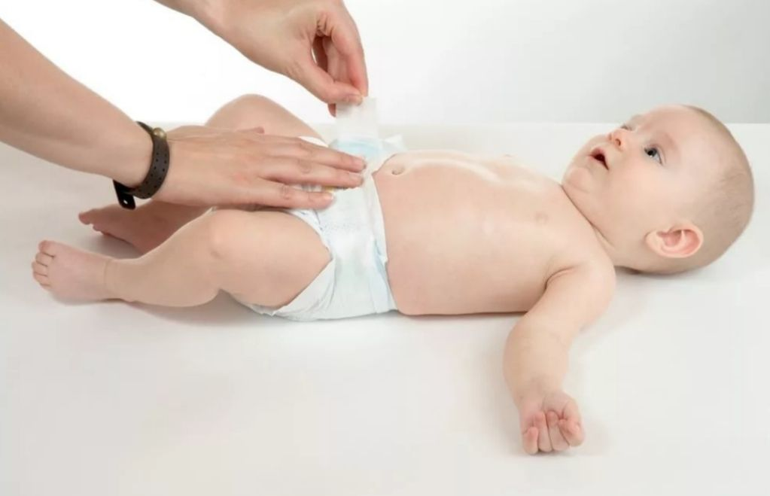
Қалай жөргек ауыстырамыз?
Күндікке баланың терісін бақылап, складкаларын тексеріп отыруды ұмытпаңыз, кез келген уақытта қызарып бөртіп кетуі мүмкін. Егерде қандай да бір сондай белгі байқасаңыз бірден присыпка немесе детский крем жағыңыз.
Әдетте теріні қызартатын жөргекте тұрып қалған нәжіс. Сол себепті бала қалай дәрет сындырады,солай жөргекті ауыстырып отырыңыз. Кейде баланы жөргексіз де қалдырып терісіне жеңілдік сыйлаңыз. Ал, жөргек ауыстыруға келсек екі аяқтан ұстап көтеріп ауыстырмаймыз, роддомда үйреткендей.
Жөргекті барынша зиянсыз, баланың жамбас сан буынына ешқандай зақым келмейтіндей техникамен ауыстырамыз.
Арнайы видеосабақ беріледі.

Slide 10
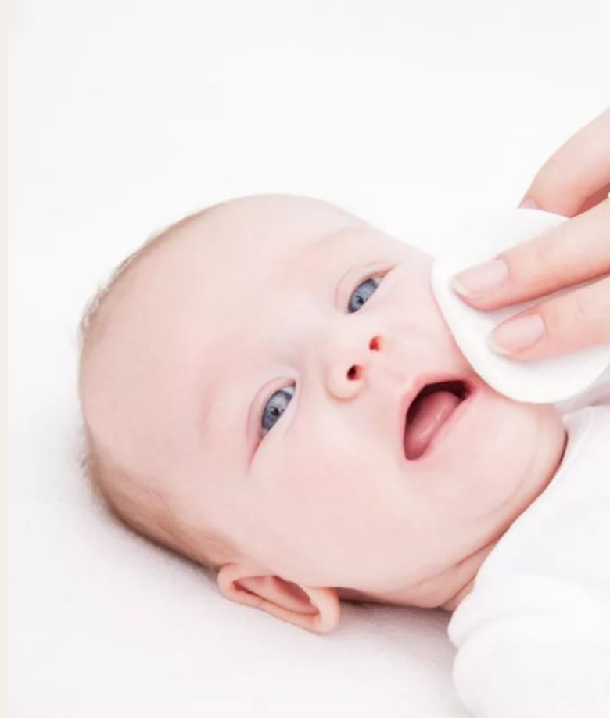
Жөргек ауыстыру:
Баланы тегіс жерге жатқызыңыз
Жөргекті түзеп дайындап алыңыз
Жаймендеп баланың бір қолынан демеп тұрып бір қырымен жатқызыңыз сол кезде жөргекті жамбасына қойыңыз
Қажет болса қарсы бөлікке қырмен жатқызып жөргекті түгелдей түзеп алыңыз
Енді алдын тартып липускасын жабыстыра берсеңіз болады.
Тазалық процедурасы
Баланың бетін жуу.
Күнделікті таңертең оянғанда сәбиіңіздің бетін көздерін, мұрынын, мойынын және құлақтарын тазалауды ұмытпаңыз.
Себебі әзірге бала оны өзі жасай алмайды, бірақ оған бір күнде тазалықсыз қалуға да болмайды. Тазалауды күнделік ватный дискті сулау арқылы жасасаңыз болады.

Slide 11
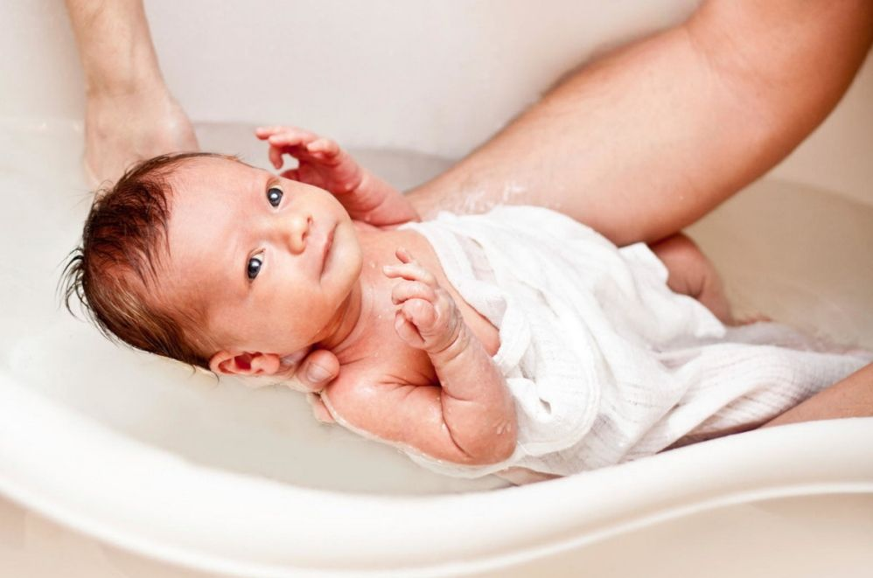
Шомылдыру.
Сәбиіңізді шомылдырғанда екеуіңізге де комфортно болатындай етіп жағдай жасағаныңыз абзал.
Ол үшін алғашқы айларында баланы суға толықтай арқасымен жатқызып, қасында отырасыз,балаға еркінідік бересіз.
Судың жылылығы 37 градус болуы керек.
Шомылдыру ұзақтығы 5-20мин болғаны жақсы.
Түрлі жуындыратын заттарға қызықпағаныңыз дұрыс.
Тек таза суға немесе жеңіл ромашка, чередаға, тұзды су түсіре аласыз.
Алғашқы айларында шомылдыруға арналған арнайы гамак немесе горка алсаңыз да болады.
Шомылдырып болғаннан кейін бірден жылы пеленкаға орап аласыз.

Slide 12
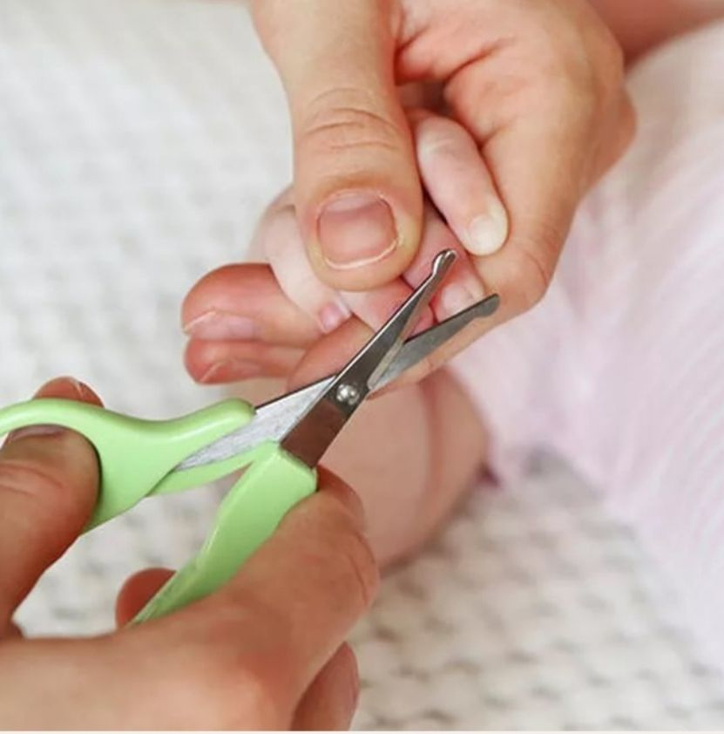
Тырнақтар
Сәбиіңіздің тырнақтарын аптасына бір рет алып тұруға тырысыңыз.
Өте мұқият болыңыз, көбіне сабиіңіз ұйықтап жатқанда алғаныңыз жақсы.
Тырнақты дөңгелетіп етіне тақап емес, тік етіп аласыз.
Баланың ұйқысы
Бір тәулікте бала шамамен 16 сағ ұйықтауы керек.
Бала түнімен ұйықтамауы мүмкін, себебі емгісі келеді немесе жөргегін былғайды, одан бөлек іш кебу мазалауы мүмкін.
Кейде бала күн мен түнді шатастырып алуы мүмкін.
Түнгі ұйқысы тыныш болу үшін бөлмені желдетіп, жарықты өшіріп барынша оған жағдай жасағаныңыз дұрыс.
Ал, бала түнде шаршап ұйықтауы үшін күндіз баламен активно уақыт өткізіңіз, таза ауаға шығарыңыз, жаттығулар жасаңыз, навыктармен айналысыңыз.

Slide 13

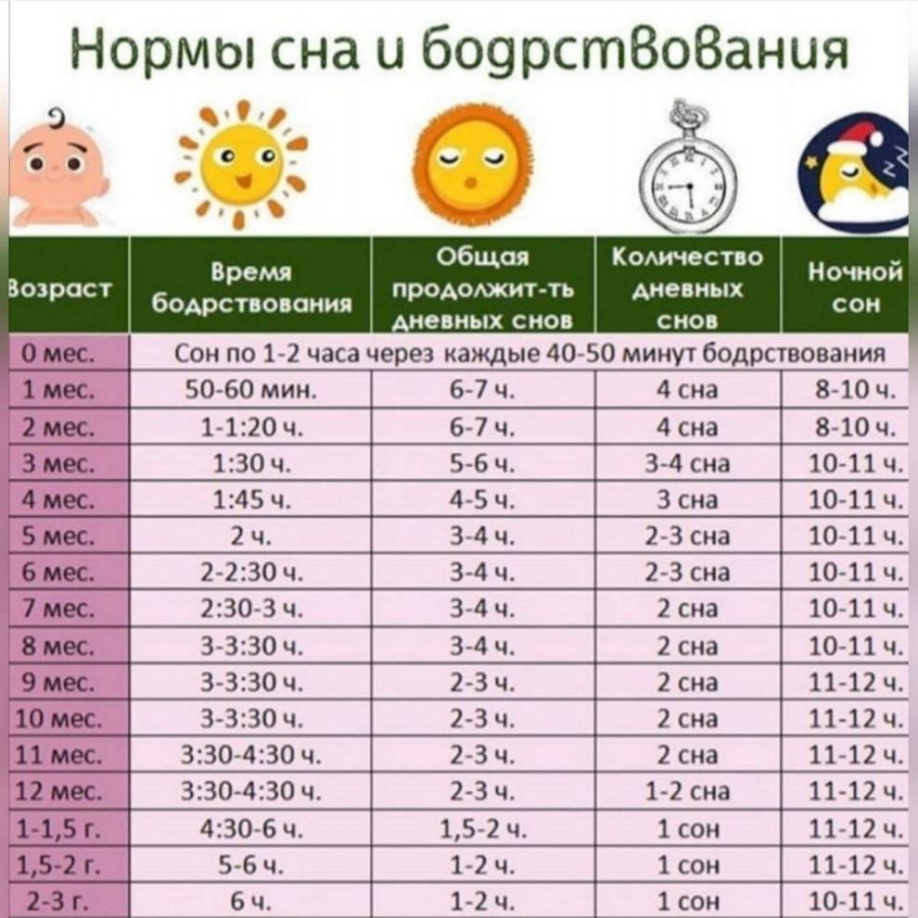
Баланы ұйықтатарда бір қырына немесе арқасымен жатқызыңыз, ешқашанда баланы ішімен ұйықтатуға болмайды. Синдром младенческий смерти диагнозының алдын алу мақсатында.
Баланың төсегінен барлық жұмсақ ойыншықтар мен жастықшаларды алып тастаңыз, шектен тыс баланың тынысын тарылтып, немесе соған аунап барып тұншығып қалмауы үшін.
Баланың бас сүйегі қисаймау үшін, үнемі екі жақ бөлікке кезекпен жатқызуды ұмытпаңыз.
Төменде баланың күн режимінің кестесі беріледі.

Slide 14
Ең жиі кездесетін сұрақтарға жауап:
Неге жаңа туған нәрестенің терісінің түсі басқаша?
Алғашқы уақытта баланың терісінің түсі сарғыш немесе қызғылт болуы мүмкін. Қорқатын нәрсе емес, ол балалардағы билирубиннің көптігінен болуы мүмкін және ол қандағы эритроциттердің көптеп жойылуы салдарынан болады. Оны физиологиялық сарғаю деп атайды. Дәл осылай сарғаю екі аптаға дейін сақталуы мүмкін. Ол қалыпты жағдай. Ал егерде сарғаю шектен тыс көбейіп екі аптадан ұзап кетсе міндетті түрде педиатрға хабарласыңыз, себебі шектен тыс сарғаю баланың орталық нерв жүйесіне кері әсерін тигізеді.
Неге бала ұзақ ықылық атып қалады?
Баланың диафрагмасы әлі толықтай жетіліп болған жоқ, сол себепті кейде ол өз қызметін толық орындай алмай қалуы мүмкін. Ол қалыпты жағдай. Уайымдамаңыз 3-4 айына жақын ықылық олай көп мазаламайтын болады. Ал, әзірге балаға су беріп, жату қалпын периодический ауыстырып көмектесуге болады.
Бала неге көп құсады?
Бұл жағдай баланың асқазан ішек жолының толық дамып бітпегені үшін орын алады. Көмек ретінді баланы асықпай жаймен отырып емізуді қолға алыңыз, емізіп болғасын баланы 45 градуста ұстап артық газдың сыртқа шығуына көмектесіңіз. Егер құсу өте жиі және көп болатын болса онда міндетті түрде педиатрмен кеңескеніңіз жөн.
Неге бала көп түшкіреді?
Түшкіру ол баланың мұрын жолдарын артық заттардан тазалайтын жалғыз мүмкіндігі, сол үшін одан қорықпаңыз. Ал, егер температурасы көтеріліп, суықтаудың белгілері пайда болса бірден маманға көрсетіңіз.

Slide 15
Ең жиі кездесетін сұрақтарға жауап:
Бала саусағын сорады?
Барлық бала саусағын сорады, тек оның қажетсіз жаман әдетке айналып, баланың жұмсақ таңдайына зақым келуден сақтаныңыз.
Бала жыласа бірден қолға алу керек пе?
Кішкентай сәбилер үлкендерді манипуляция жасауды өте жылдам үйреніп алады. Бірақ балапан бекерден бекер жыламайды, оны қолға алып көтерместен бұрын жылауының себебін анықтап алыңыз. Мүмкін қарны ашты, мүмкін жөргекті былғап қойды, мүмкін ұйқысы келді, есіңізде болсын балам жылай береді деп біреуден сұрағаннан гөрі сәбиіңіздің табиғатына тереңірек үңілсеңіз барлық нәрсенің шешімін өзіңіз ақ таба аласыз. Баланы түсіну үшін тіл керек емес, тек сезім керек.
Балада колика болса не істеуге болады?
Барлық аналар үшін колика үлкен бір қасірет. Одан құтылу оңай шаруа емес. Егер бала коликадан жылап жатса онда аяқтарын ішіне жинап, күшеніп тепсініп бірден жылайды. Және бақыласаңыз күнделікті бір уақытта көбіне кешке қарай бірдей ұзақтықта жылайтын болады. Колика бала туылғаннан 2-3 аптадан кейін басталып, 3-4 айына дейін жалғасуы мүмкін.
Колика кезінде қалай көмек бере аласыз? Арнайы желденуді жеңуге арналған дәрі берсеңіз болады және арнайы іштегі газды шығаруға көмектесетін массаж қолдана аласыз.

